Slide 3
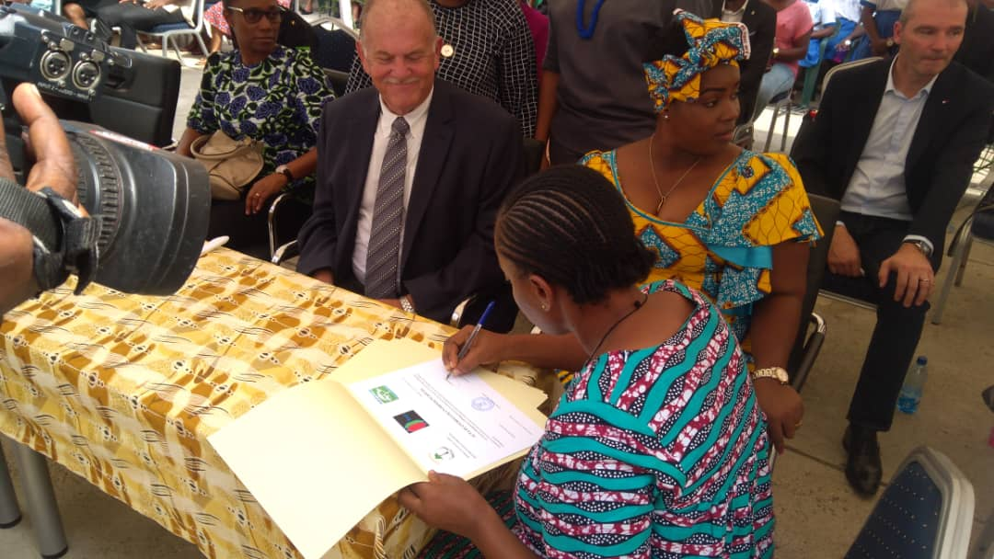
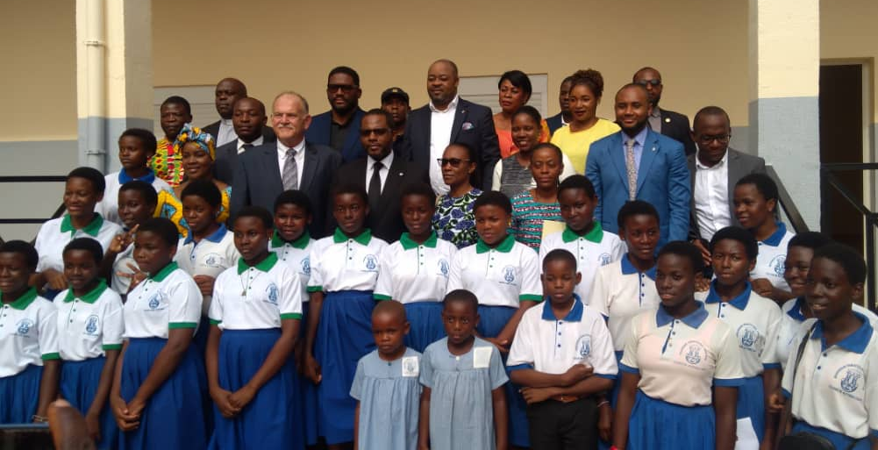
REINAUGURACIÓN DEL COLEGIO ALFONSA CAVIN EN SAMPAKA (campaña diciembre 2018 – noviembre 2019)

Slide 5
V E N E Z U E L A

Slide 6
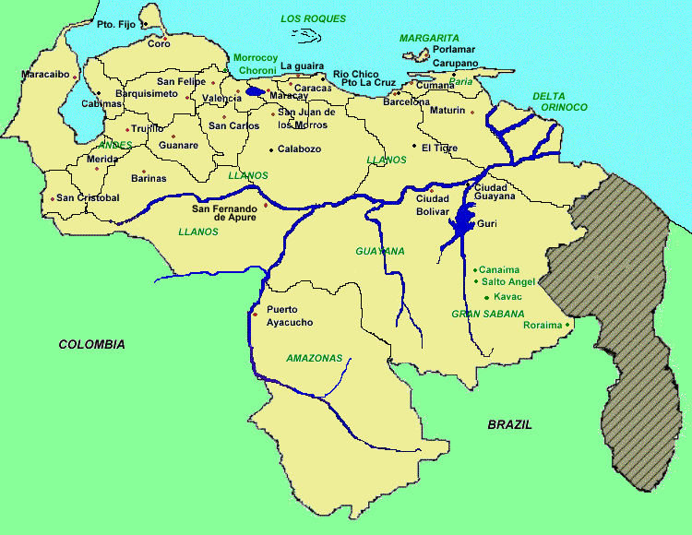

Slide 7
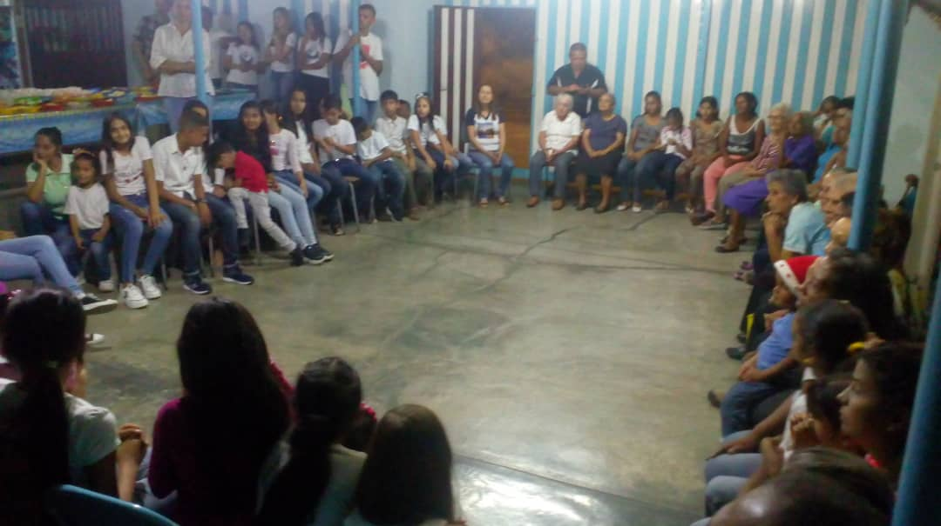
COOPERATIVISMO Y SOLIDARIDAD COMO RESPUESTA PARA MEJORAR LA CALIDAD DE VIDA EN: CARACAS, BARQUISIMETO Y SAN FÉLIX

Slide 8
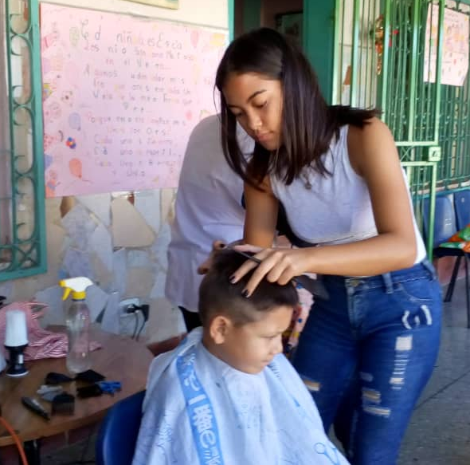
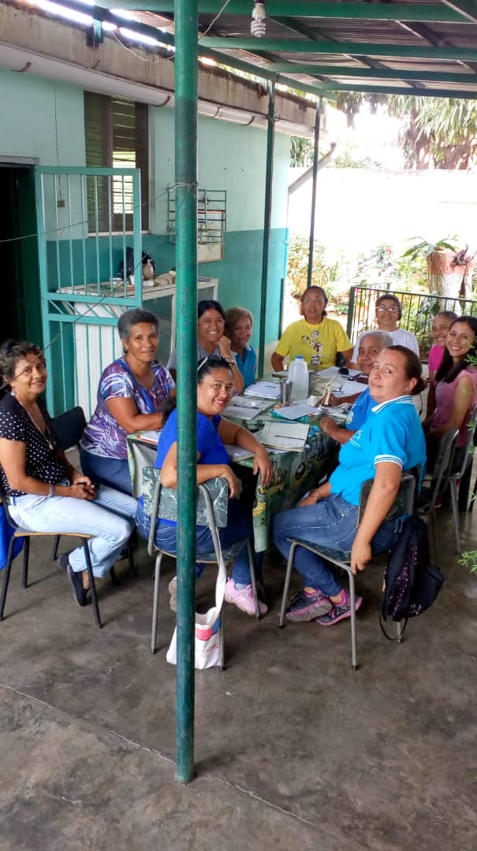

Slide 9
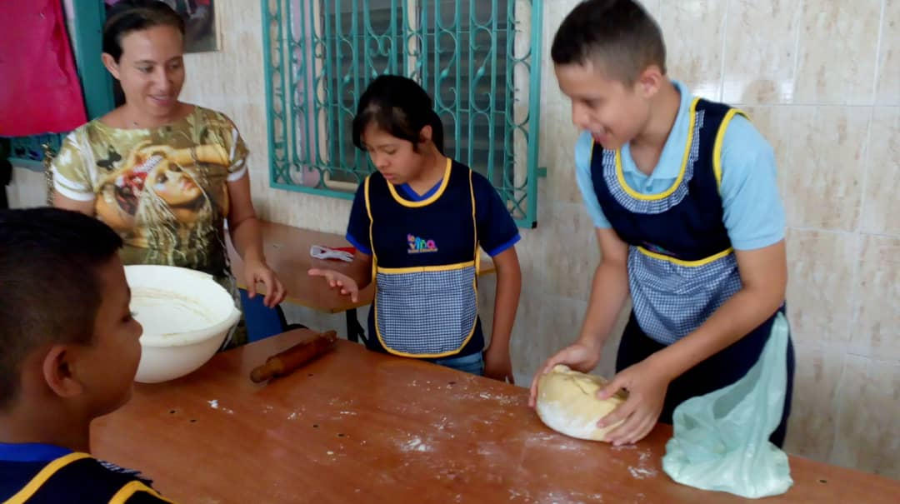
Elaboración artesanal de productos alimenticios, productos de higiene y limpieza a precios solidarios.

Slide 10
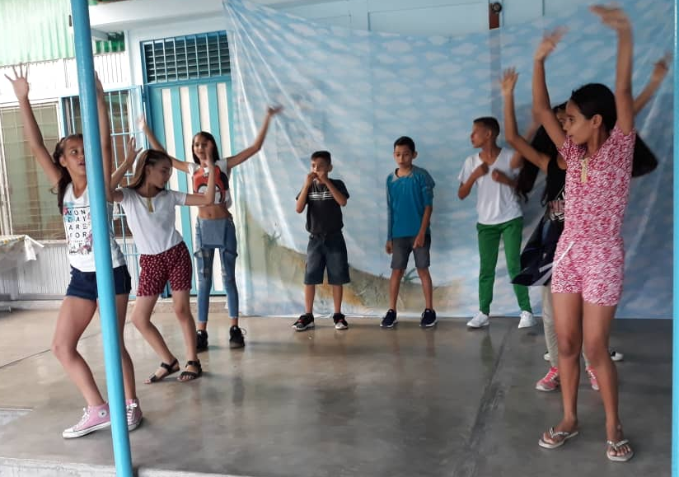
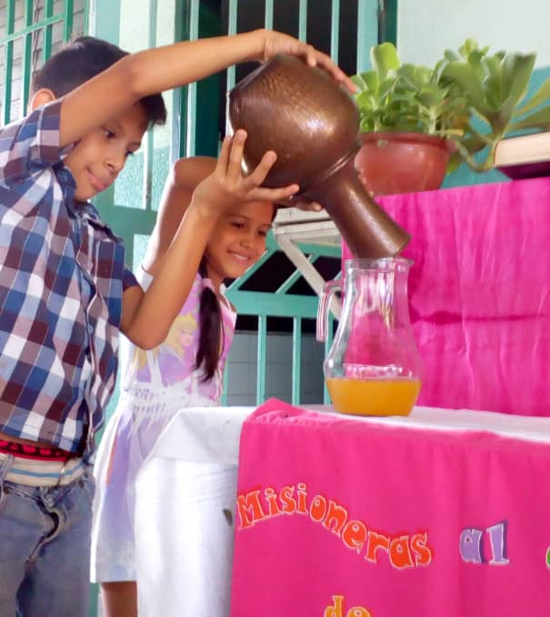
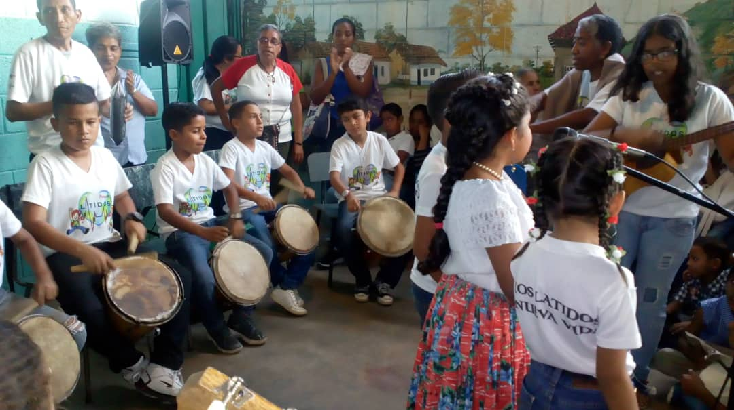
talleres de música para niños y adolescentes
como un medio para enriquecer el desarrollo integral de nuestra juventud

Slide 11
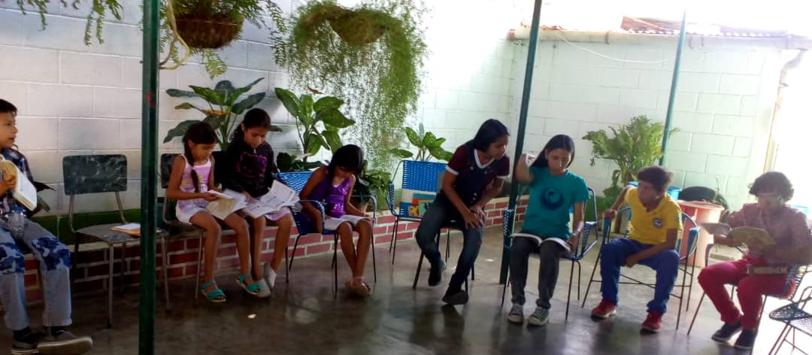
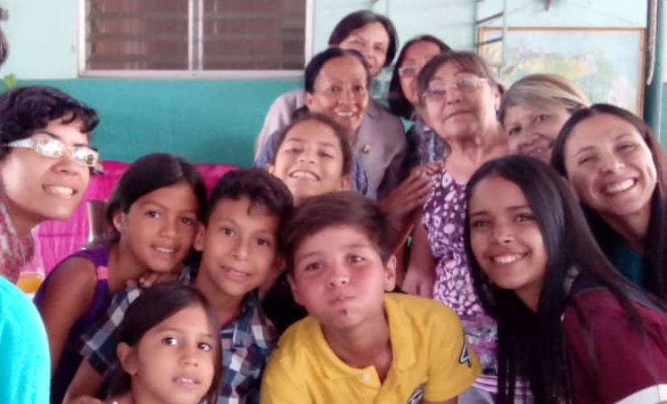
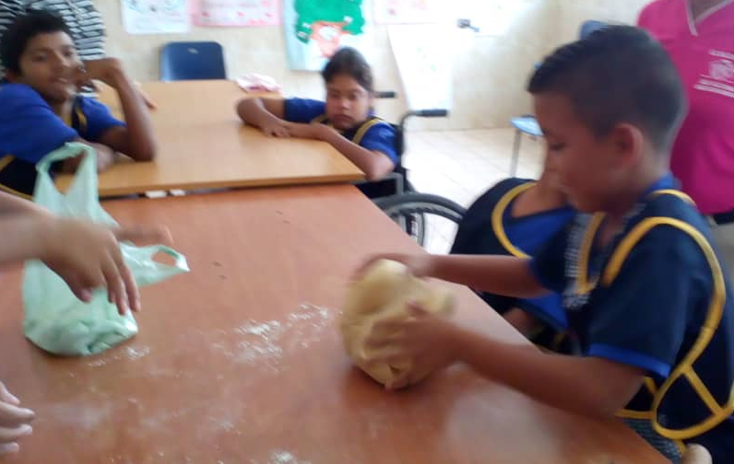

Slide 12
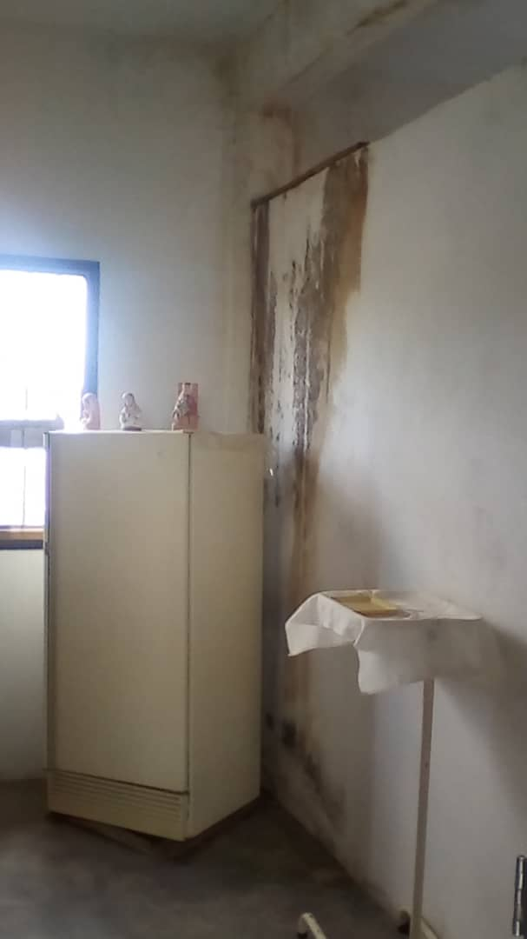
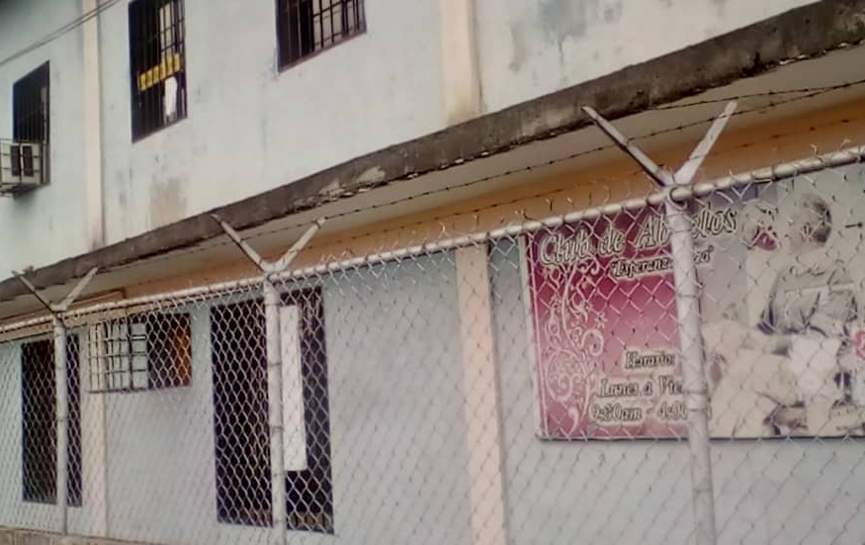
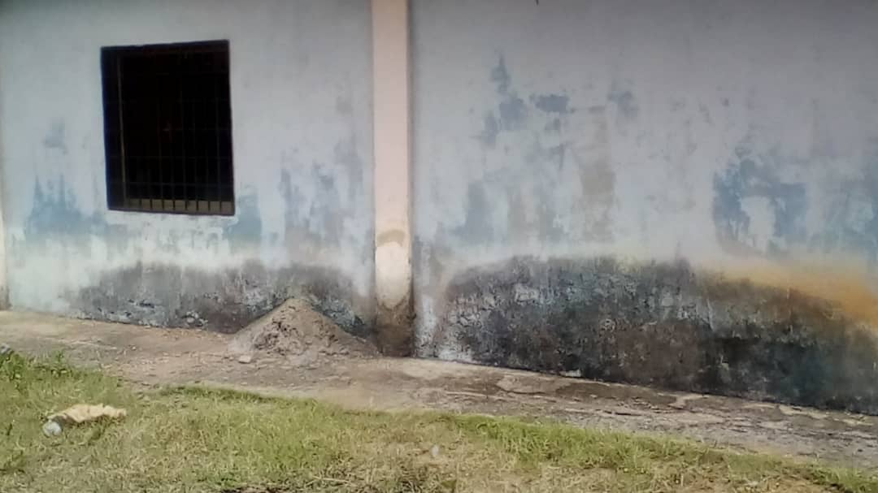
CAPACITACIÓN DEL PERSONAL y REPARACIÓN del Centro de Salud “Corazón de María” y del Club de Abuelos “Esperanza Viva” en San Félix

